Slide 1
青岛版七年级数学上册第1章
基本的几何图形
线段、射线和直线
第1课时
WWW.PPT818.COM

Slide 2
教学目标
能正确识别直线、线段和射线，明确它们的联系和区别。
借助图形明确直线、射线、线段的表示方法，培养符号感，初步训练图形语言。

Slide 3
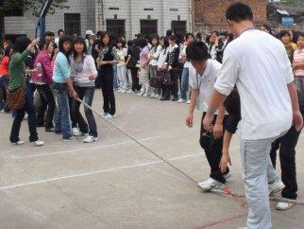
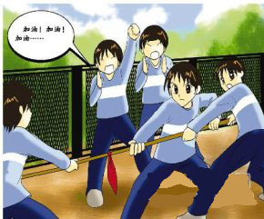
（1）
（2）
观察上面的图片并回答：
图（1）中的绳子是直的还是曲的？
图（2）中的绳子是直的还是曲的？

Slide 4
拉直的绳子，给我们以线段的形象。即：线段有两个端点。
把线段向两方无限延伸，就得到直线。即：直线没有端点。
将线段向一个方向无限延伸就形成了射线。即射线有一个端点。

Slide 5
表示方法：
点可以用一个大写字母表示。
A
B
线段、射线、直线都可以用两个大写字母表示
或一个小写字母表示。
a
A
B
线段AB或线段BA或线段a
射线AB
（端点字母A在前）
A
B
a
A
B
直线AB或直线BA或直线a

Slide 6
例1 如图A，B，C是直线L上的3个点.
（1）图中共有几条线段？这些线段怎样表示？
（2）图中共有几条射线？以点B为端点的射线如何表示？
（3）直线L还可以怎样表示？
C
B
A
解：（1）图中共有3条线段，分别是线段AB (或线段BA)、线段AC (或线段CA)、线段BC(或线段CB).
（2）由于每一个点都把直线分成了两题射线，所以图中 共有6条射线.以点B为端点的射线是射线BA与射线BC.
（3）直线L还可以表示为直线AB(或直线BA)、直线AC(或直线CA)、直线BC(或直线CB).

Slide 7
讨论：
说出直线、射线、线段的区别和联系。
类型 |  |  |  | 图形
直线
射线
线段
端点数
延伸
度量
向两个方向无限延伸
无端点
不可度量
向一个方向无限延伸
不可度量
1个
2个
不向任何方向延伸
可度量
射线、线段都是直线的一部分。

Slide 8
2.射线OA与射线AO是同一条射线吗？为什么？
O
A
端点与方向不同

Slide 9
达标测试
1.（1）请用不同方式表示图中的两条直线。
（2）表示图中能表示的射线。
m
n
第一种：直线 AO、直线 BO
O
A
B
第二种：直线 m、直线 n

Slide 10
2.下图中线段、射线、直线分别有多少条？分别表示出来。
A
B
C
答：
有3条线段，是线段 AB、线段 AC、线段 BC
有6条射线。
只有一条直线，是直线 AB或直线 BC或直线AC。

Slide 11
小结：
谈收获：今天学会了什么？有什么收获

Slide 12
作业：
1.如图，图中线段、射线、直线分别有几条？
分别写出能表示出来的线段、射线和直线。
O
C
B
2.课本P15页练习第2、3两题.

Slide 13
谢 谢 ！

